Slide 1

Применение программно-технического комплекса с Linux/CIM SCADA с мониторингом технического состояния
для эксплуатации электрических сетей и инженерных систем
Скворцов Д.А.
ООО «ПиЭлСи Технолоджи»

Slide 2

Переход Windows-ОИК к Linux SCADA с CIM
Указ Президента РФ от 30.03.2022 № 166 "О мерах по обеспечению технологической независимости и безопасности критической информационной инфраструктуры РФ"
1 января 2025 г. органам государственной власти, заказчикам запрещается использовать иностранное программное обеспечение на принадлежащих им значимых объектах критической информационной инфраструктуры
Реализованы проекты:
Несколько проектов «под ключ» в год
Проекты >> 200 000 сигналов в системе!

Slide 3
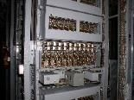
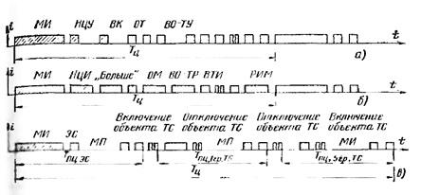
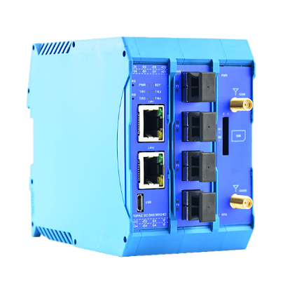
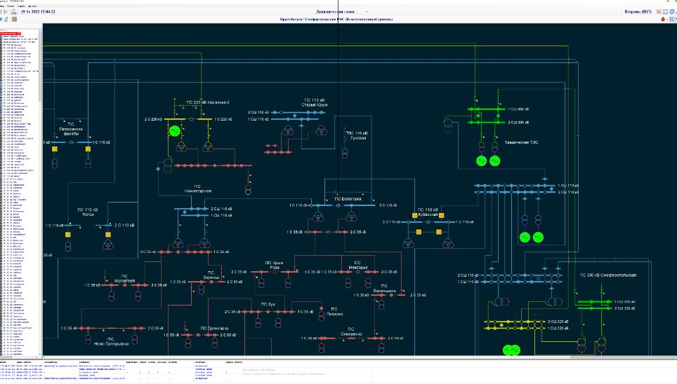
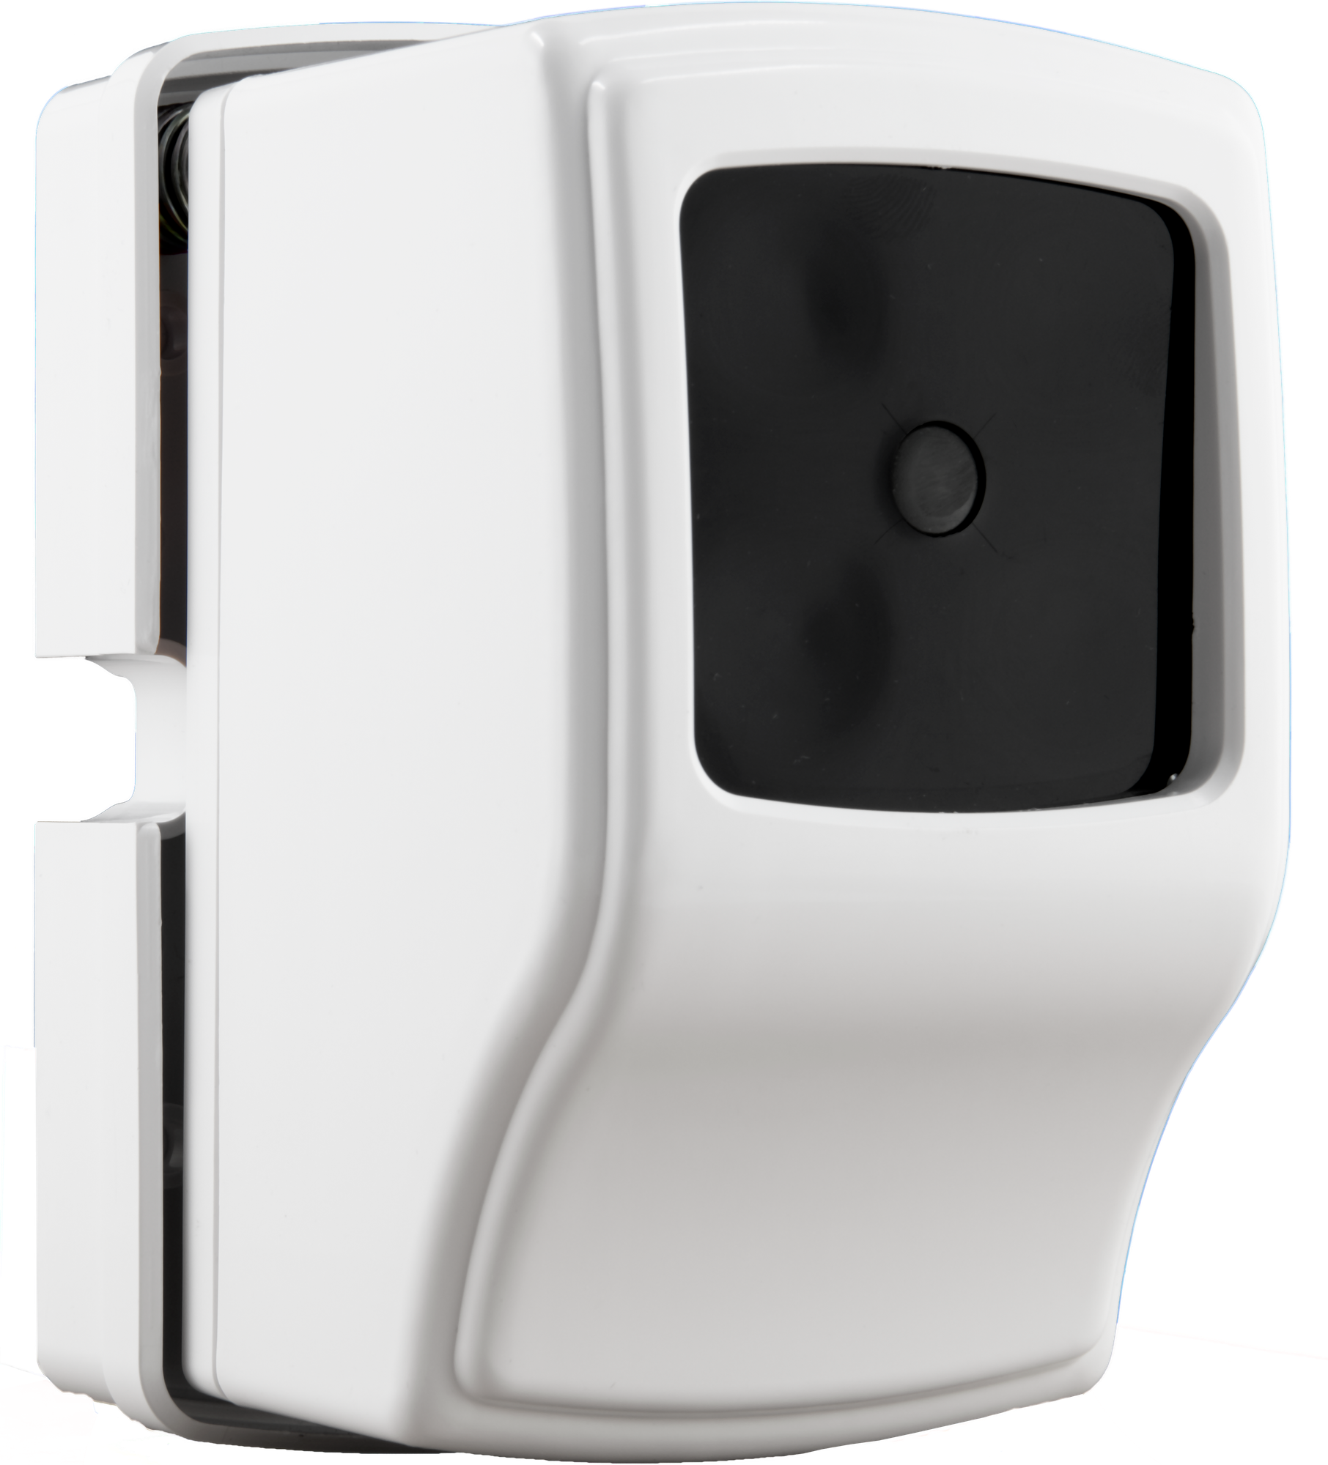


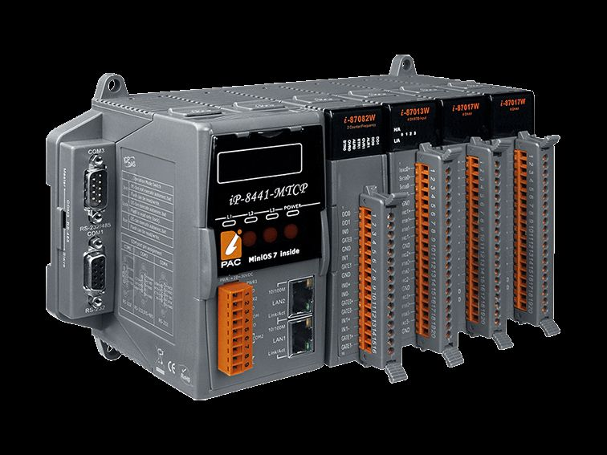

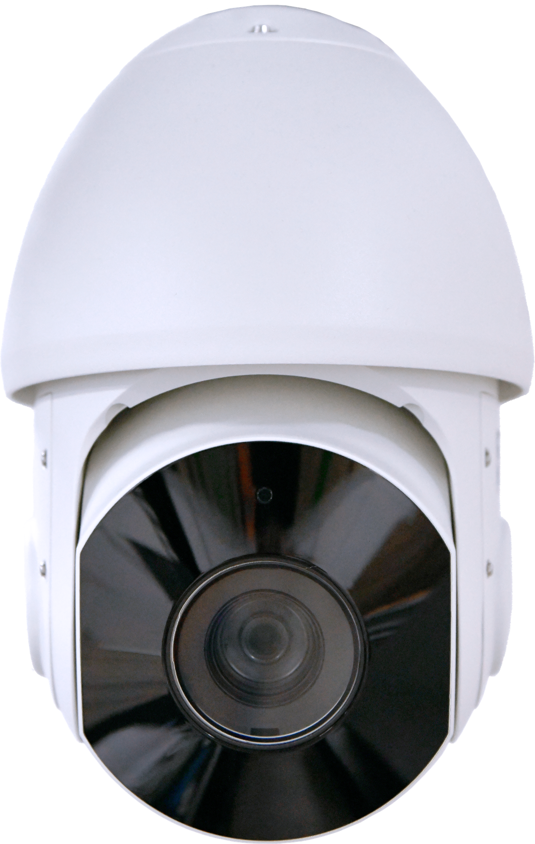
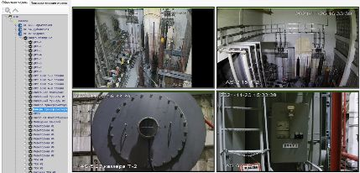

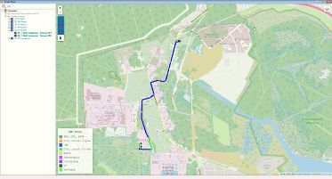
Modbus, SPABUS
OPC, BacNet
购买黄玉
Пожарные датчики, видеокамеры, датчики движения, мигающий сигнал тревоги
АСТУ / АСДУЭ / ИТС: на базе TOPAZ SCADA
Modbus, SPABUS
购买黄玉
OPC, BacNet
системы контроля и управления доступом;
охранно-периметральные сигнализации;
охранно-пожарные сигнализации;
системы видеонаблюдения;
системы вентиляции и кондиционирования;
системы освещения;
прочие инженерно-технические средства (водоснабжение, ливневая канализация, шлагбаумы, ворота и т.д);
ИТ-инфраструктура (серверное и коммуникационное оборудование связи и вспомогательных систем).
Схема сети
Топологический процессор
Расчетные модули
Бланки переключений
Отчёты
Экспорт CIM модели
СМС, телеграмм уведомления

Slide 4
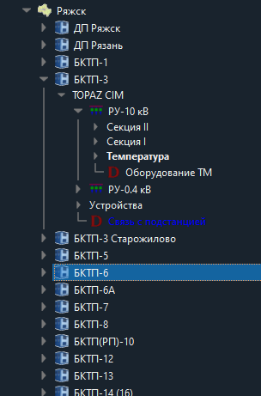
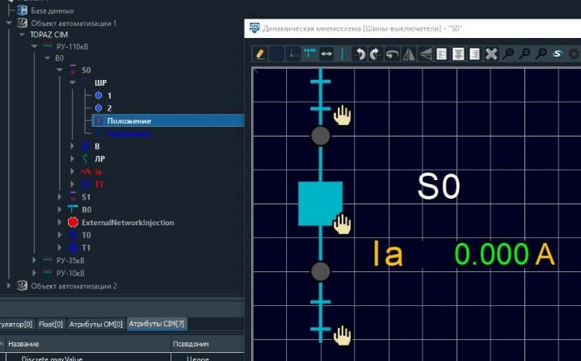
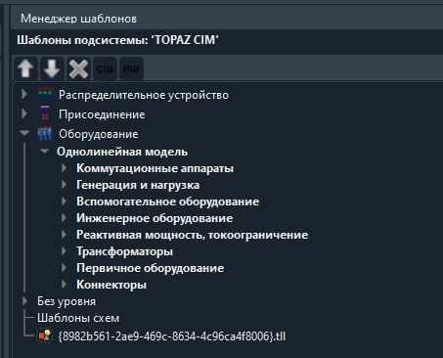
Технологии миграции к Linux SCADA с CIM
Собственный графический редактор с готовыми шаблонами и возможностью создавать произвольные пользовательские шаблоны
Создание объектной и графической модели в соответствии с CIM
Экспорт CIM модели
Сокращение временных издержек на переход от Windows ОИК к Linux ОИК в соответствии со стандартом 61870

Slide 5
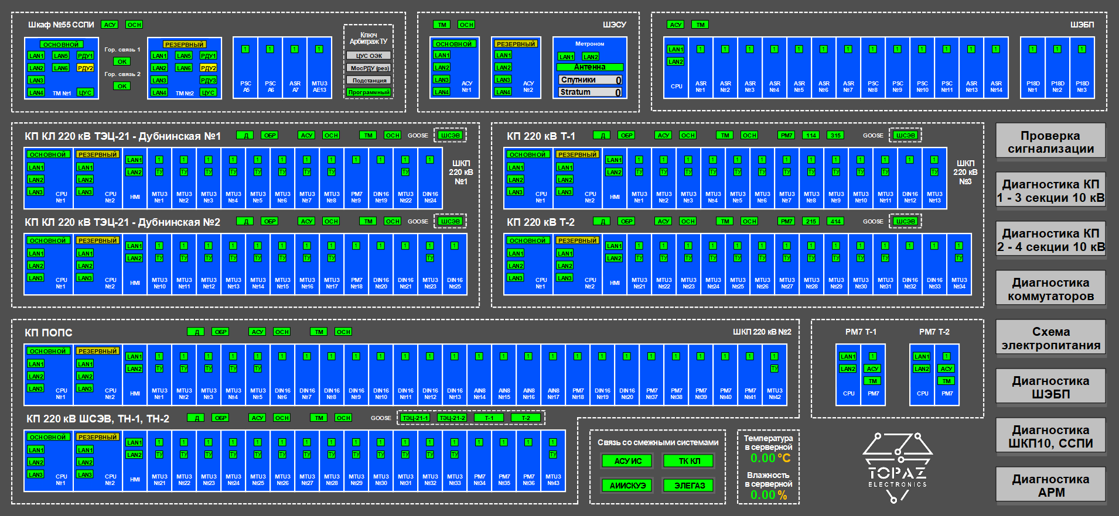
TOPAZ SCADA: Контроль исправности
оборудования АСТУ и передачи данных

Slide 6




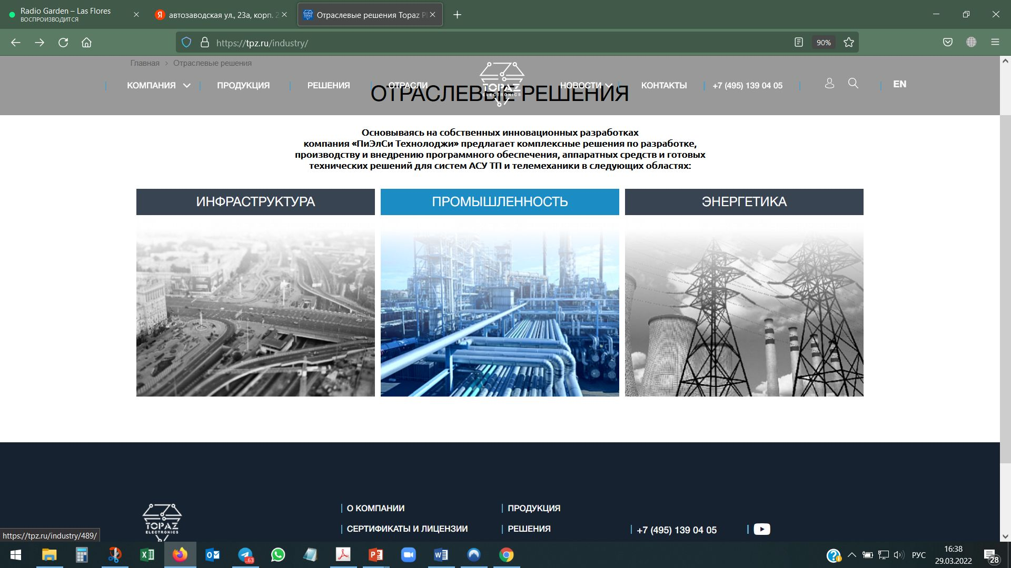
Примеры локальных и кластерных инфраструктурных объектов
Магистральные и
распределительные сети
Транспортные системы
Транспортные системы
Городская инфраструктура
Промышленность

Slide 7

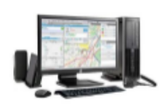
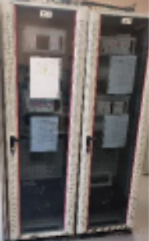
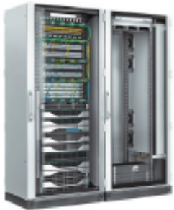
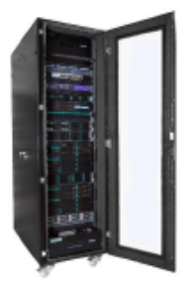




Миграция от Windows-ОИК к Linux SCADA с CIM
Видеостена
АРМ
МЭК 60870-5-104
МЭК 61850 (MMS, GOOSE, SV)
BacNet
Modbus (TCP, RTU, ASCII)
OPC UA
МЭК 60870-5-101/103
SPABUS
PROFIBUS
ЩП-120
Гранит
SYBUS
ВРТФ
ТК-113
МЭК 61131
Оборудование связи
Серверный шкаф ОИК (существующий)
Проводные линии
связи
Шкаф серверный SCADA
(на основе CIM)
GSM

Slide 8
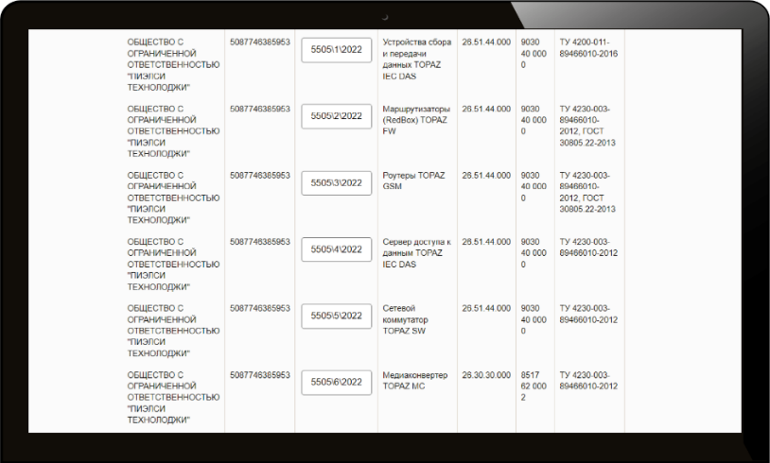
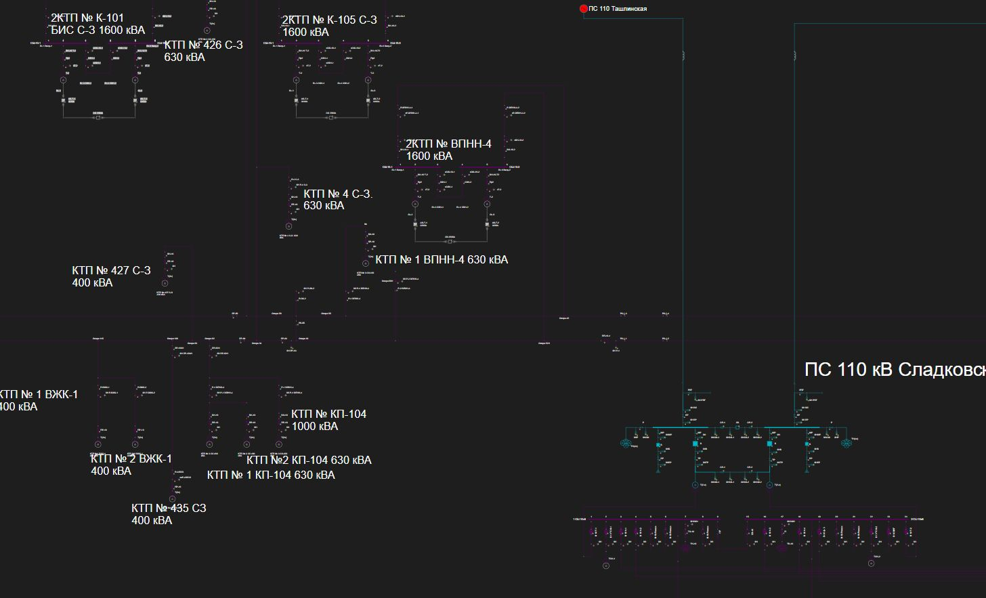
Расчеты и моделирование - «что, если?»
1. На базе CIM модели - расчетная модель участка электрической сети нефтяного месторождения. Расчеты:
Установившегося режима (УР) в трехфазном исполнении, позволяющие учесть несимметрию нагрузки и параметры схемы замещения сети
Токов КЗ и ОЗЗ в трехфазном исполнении как установившихся значений, так и мгновенных значений
Потерь электрической энергии на участках сети
Недопустимых отклонений напряжения на участках сети
Мест дефицита реактивной мощности
Запаса статической устойчивости потребителей электрической сети
Уставок устройств РЗА в сети с проверкой их чувствительности
Проверки электрооборудования по условиям установившегося и аварийных режимов
Определение места токоразделов на основе анализа топологии и расчета УР с проверкой допустимости по ТКЗ
3. SCADA TOPAZ позволит специалистам электрической сети месторождения выполнять цифровое моделирования в режиме «что, если?»:
• УР, ТКЗ, ОЗЗ
• Установки нового электрооборудования для модернизации сети
• Изменения параметров нагрузки по требованию технологического процесса
• Проверки правильности работы устройств РЗА при изменении их уставок и моделировании различных точек и видов КЗ
2. На основе расчетов выданы отчеты с рекомендации по:
• Снижению затрат предприятия на потери в сети
• Снижению уровня токов КЗ в сети
• Устранению недопустимых отклонений напряжения в сети
• Местам установки устройств компенсации реактивной мощности
• Мероприятиям, способствующим повышению надежности электроснабжения технологического процесса
• Замене электрооборудования не прошедшего проверки
• Оптимальному положению коммутационных аппаратов
• Изменению уставок РЗА

Slide 9
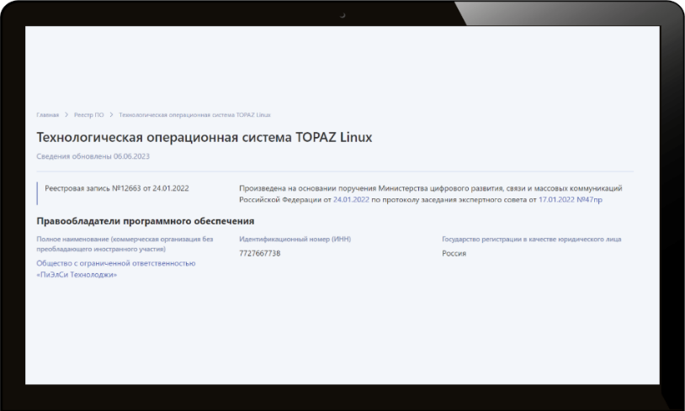

Реестр промышленной продукции Минпромторга
Реестр Российского ПО Минцифры РФ
В реестре МИНПРОМТОРГА
В реестре МИНЦИФРЫ
Сертифицированная ОС «TOPAZ Linux» с прикладным технологическим ПО
- Лицензия ФСТЭК России на деятельность по разработке и производству средств защиты конфиденциальной информации
- Лицензия Центра по лицензированию, сертификации и защите государственной тайны ФСБ России на осуществление деятельности по разработке, производству, распространению шифровальных (криптографических) средств

Slide 10

Спасибо за внимание!

